Slide 1
La fotografia artistica e il Pittorialismo

Slide 2
Pittorialismo
Henry Peach Robinson, Pictorial Effect in Photography (1869) e Peter Henry Emerson, Naturalistic Photography for Students of the Art (1889).
Fotografia come pura attività artistica, in contrapposizione al diffondersi della pratica fotografica.
Inizialmente è una reazione degli amatori contro le fotografie a basso costo e la scarsa qualità delle immagini fotografiche. Nasce in società e club europei con mostre modellate su quelle dei Salons pittorici e con una pubblicistica ricchissima.
Attenzione per qualità materiche e poetiche dell’immagine; effetti pittorici ottenuti con procedimenti di stampa complessi (non solo la stampa combinata); manipolazione e sperimentazione raffinata di tecniche, pigmenti e supporti particolari; lontananza da intenti mimetici, puramente riproduttivi.

Slide 3
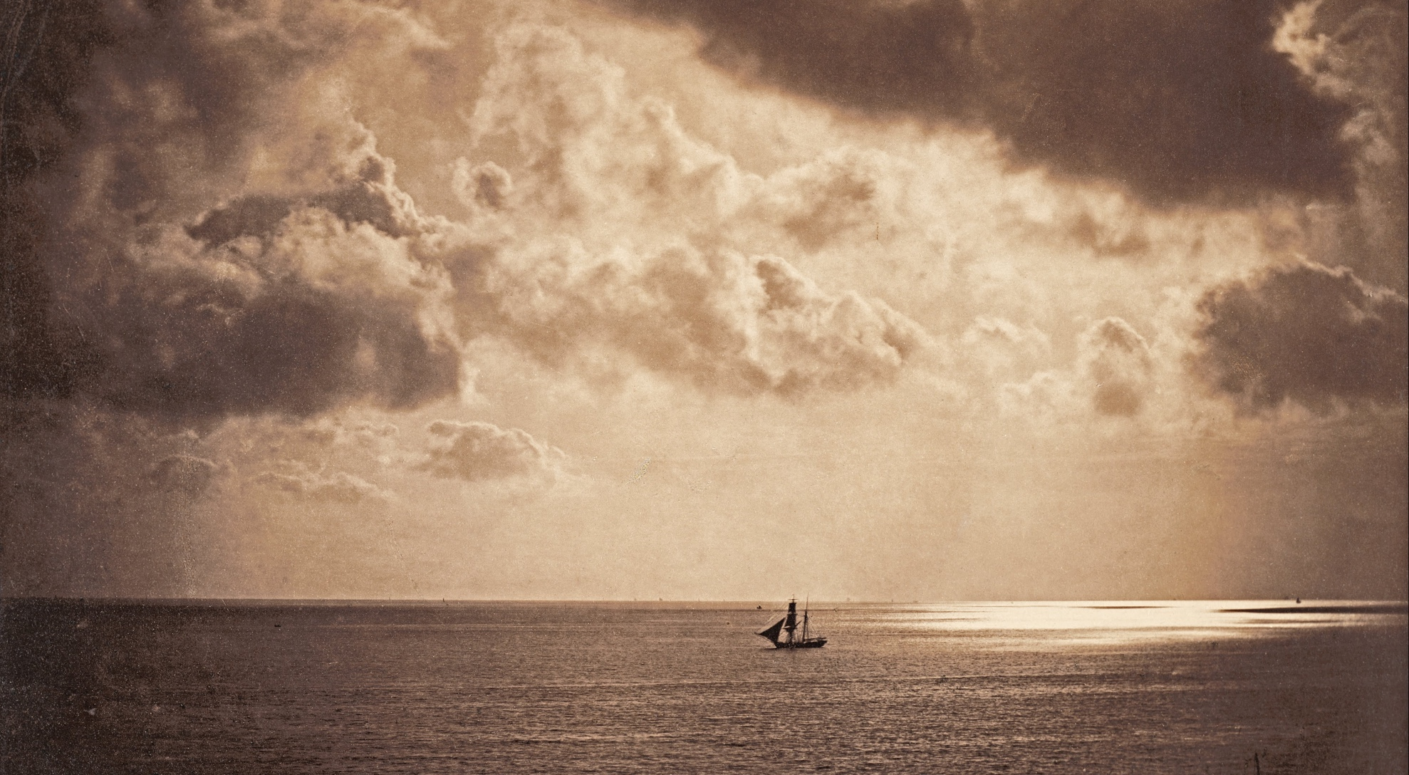
Gustave Le Gray, Brigantino al chiaro di luna, 1856, stampa su carta all'albumina da negativi al collodio umido su lastra di vetro, 34 x 42 cm

Slide 4
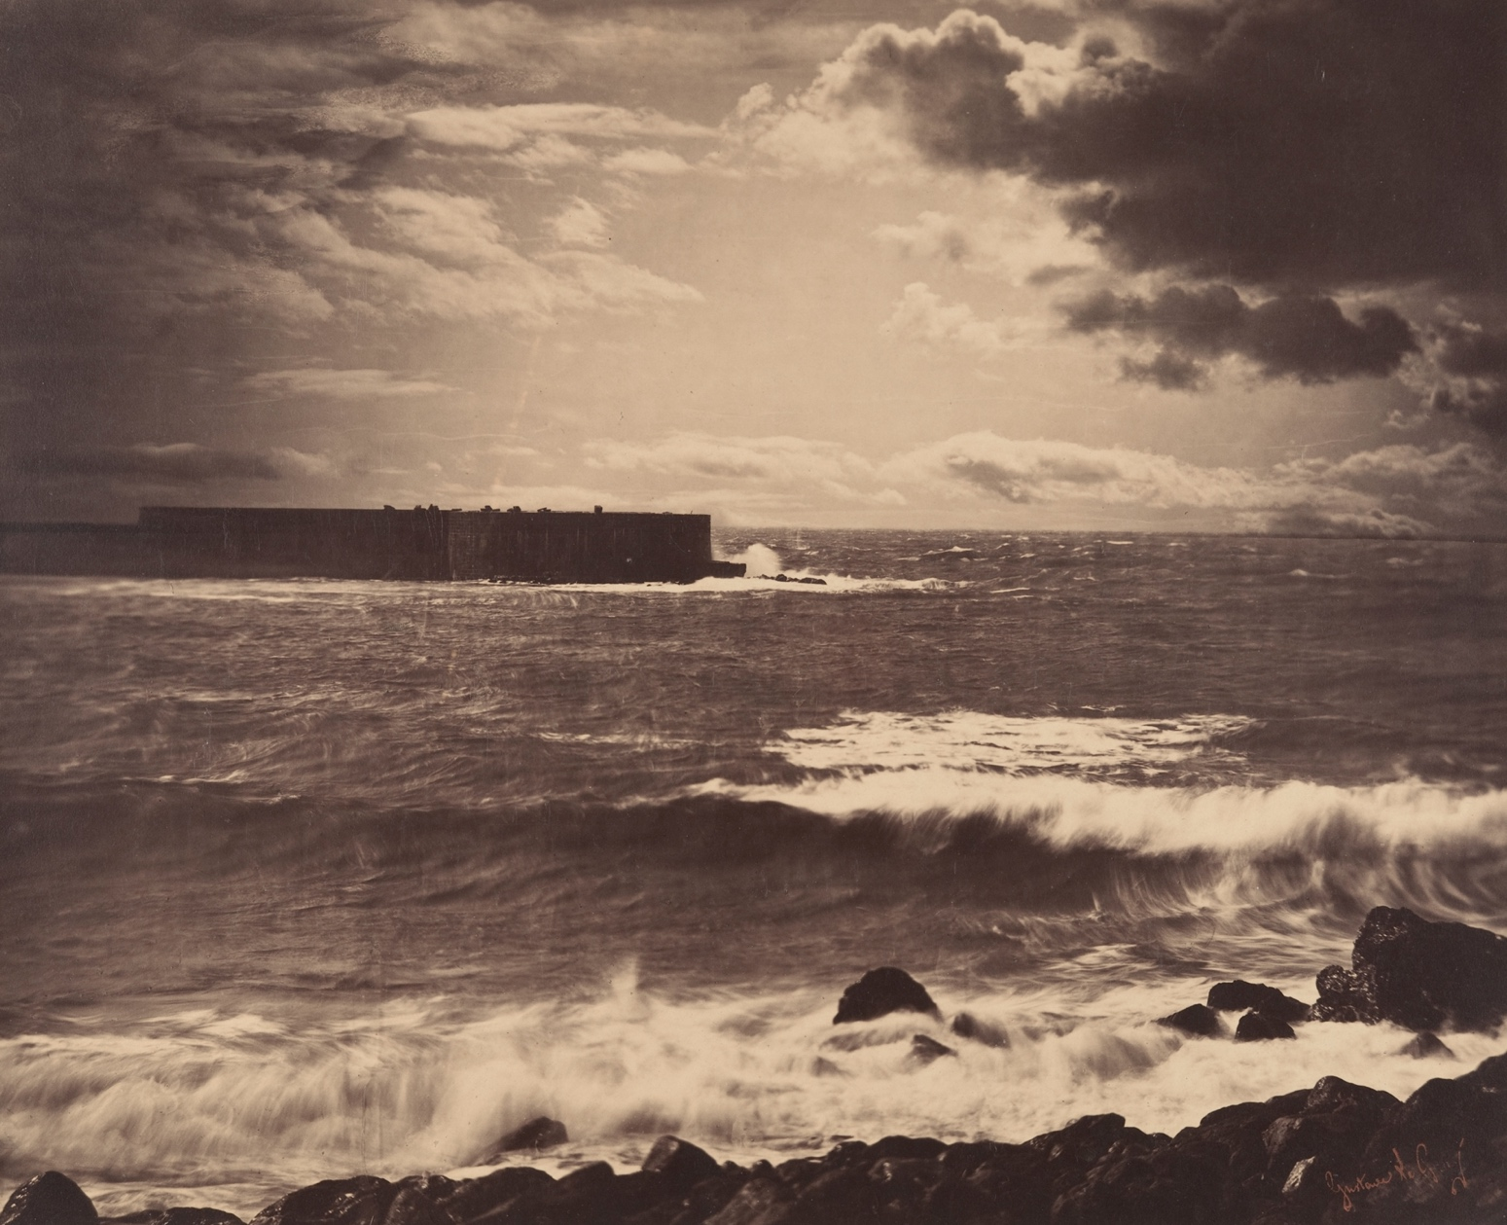
Gustave Le Gray, La grande onda, Sète (Normandia), 1856-1859, stampa su carta all'albumina da due negativi al collodio umido su lastra di vetro, 33,5 x 41,5 cm

Slide 5
Oscar Gustave Rejlander, Apologia della fotografia artistica (1863)
La stessa strada che fa un pittore quando intende dipingere la deve fare un fotografo quando vuole fare una composizione fotografica. Le due cose stanno insieme, si separano e poi si riuniscono […]. La fotografia può tornare utile agli artisti in molti modi, ma pochi di loro ne sono coscienti. Eccone uno: dopo aver fatto uno schizzo, si può fotografarlo; poi sulla carta all’albumina si può giocare con i colori come e quanto si vuole, finché si arriva al risultato desiderato per poi procedere al dipinto; con un pennello bagnato si possono rimuovere i colori, come se non ci fossero mai stati, e il disegno sotto rimane lo stesso.

Slide 6
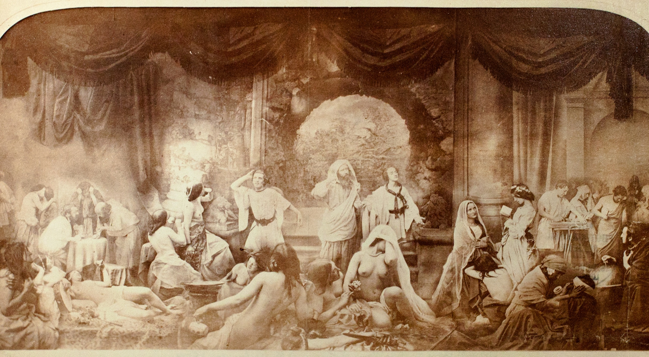
Oscar Gustave Rejlander, Due modi di vivere (o Le due strade della vita), 1857, stampa su
carta all'albumina da trenta negativi al collodio umido su lastra di vetro, 40,6x 78,7 cm

Slide 7
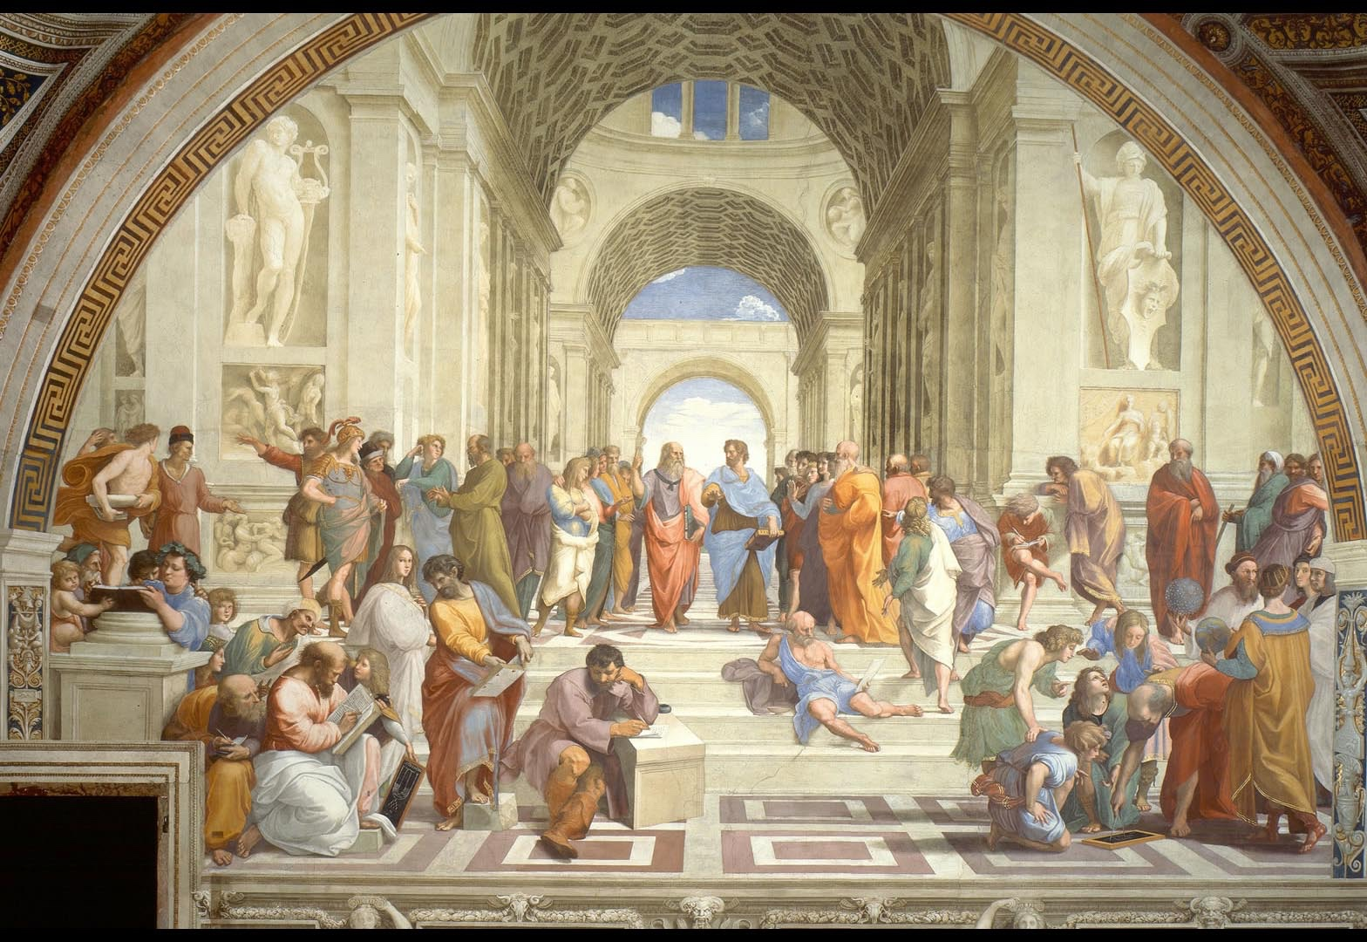
Raffaello Sanzio, La scuola di Atene (1509-1511), affresco, Stanza della Segnatura, Roma, Musei Vaticani

Slide 8
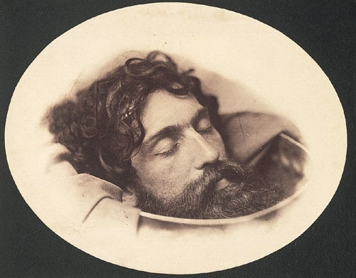
Oscar Gustave Rejlander, La testa di san Giovanni Battista, 1856, stampa all'albumina, 14 x 18 cm

Slide 9
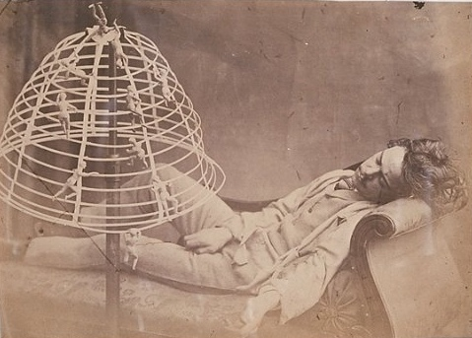
Oscar Gustave Rejlander, Il sogno, 1860 circa, stampa all'albumina, 14 x 19,6 cm

Slide 10
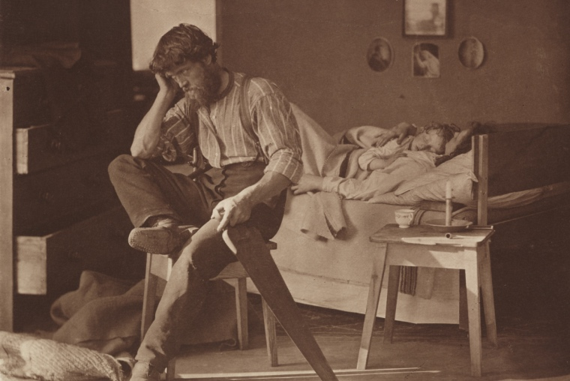
Oscar Gustave Rejlander, Tempi difficili, 1860 circa, stampa all'albumina, 13,3 x 19,6 cm

Slide 11
Oscar Gustave Rejlander, Tempi difficili, 1860, stampa composita su carta albuminata da negativi al collodio umido su lastra di vetro

Slide 12
Henry Peach Robinson, Pictorial Effect in Photography (1869)
La stampa combinata: Negli ultimi sviluppi di questo lavoro ho introdotto gruppi complessi di figure con paesaggi e altri sfondi che, a chi non ha conoscenza delle possibilità che la nostra arte offre, possono sembrare impossibili in fotografia. […] Ma le possibilità della fotografia sono più vaste della semplice realizzazione di un ritratto o di un paesaggio […]. Il mezzo attraverso il quale si possono realizzare composizioni più complesse è la stampa combinata, un metodo che permette al fotografo di rappresentare oggetti su piani diversi correttamente a fuoco, di mantenere il vero rapporto tra le varie distanze sia in senso atmosferico che lineare, e grazie al quale l’immagine può essere divisa in porzioni separate per l’esecuzione, cioè le parti che poi saranno stampate insieme su un’unica carta: questo mette in grado l’operatore di dedicare tutta la sua attenzione a una singola figura alla volta, o a un sottogruppo, in modo che, nel caso una parte per qualche motivo risultasse imperfetta, possa essere rifatta e sostituita senza che si rovini l’intera immagine, come accadrebbe se questa venisse eseguita tutta in una volta. E in tal modo, concentrando l’attenzione sulle singole parti, si può ottenere una perfezione molto maggiore nei dettagli, per esempio la sistemazione dei drappeggi, la definizione della posa, e l’espressione.

Slide 13
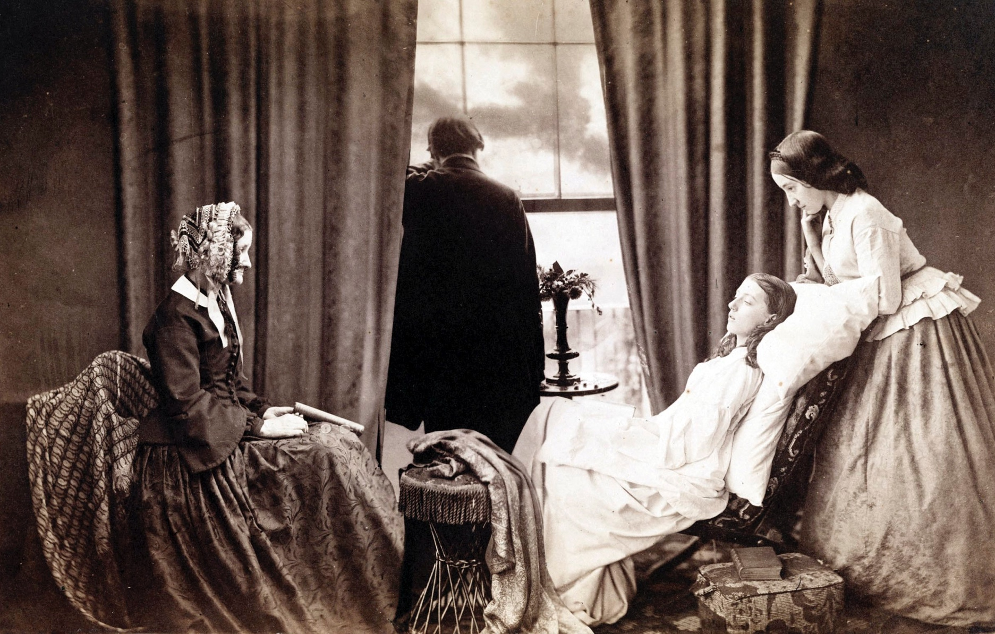
Henry Peach Robinson, Fading Away (Spegnersi), 1858, fotografia composita,
stampa all'albumina da cinque negativi al collodio umido su lastra di vetro, 24,4 x 39,3 cm

Slide 14
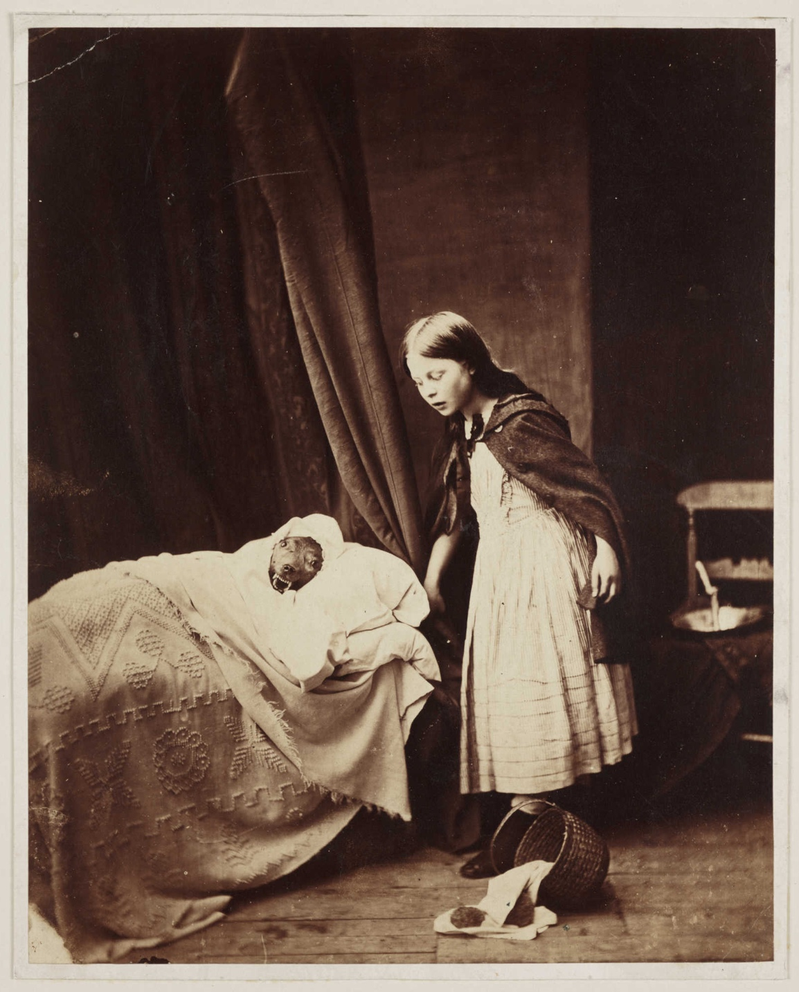
Henry Peach Robinson, Cappuccetto Rosso, 1858, stampa all'albumina

Slide 15
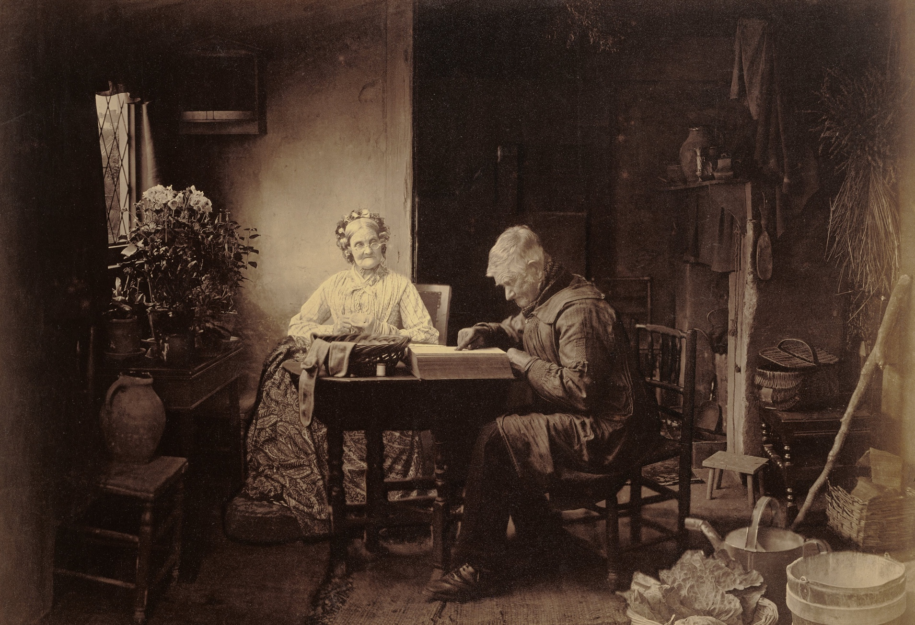
Henry Peach Robinson, Quando il lavoro della giornata è finito, 1877, fotografia composita

Slide 16
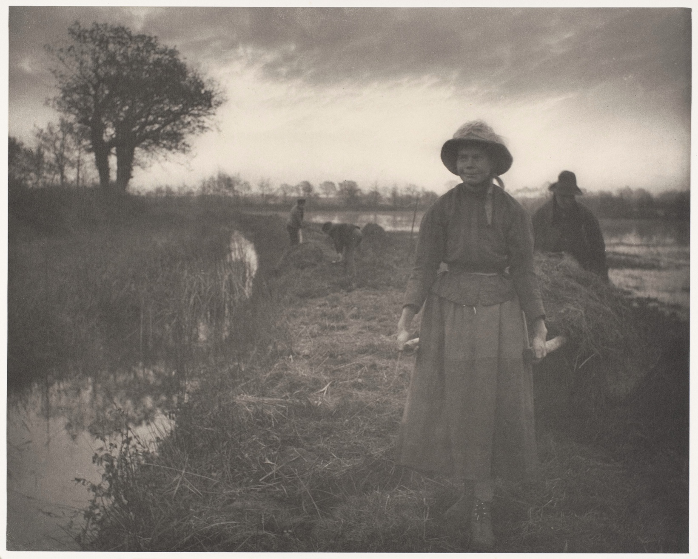
Peter Henry Emerson, Pulendo la spartina nella palude 1885,
stampa al platino, 22,6 x 28,3 cm

Slide 17
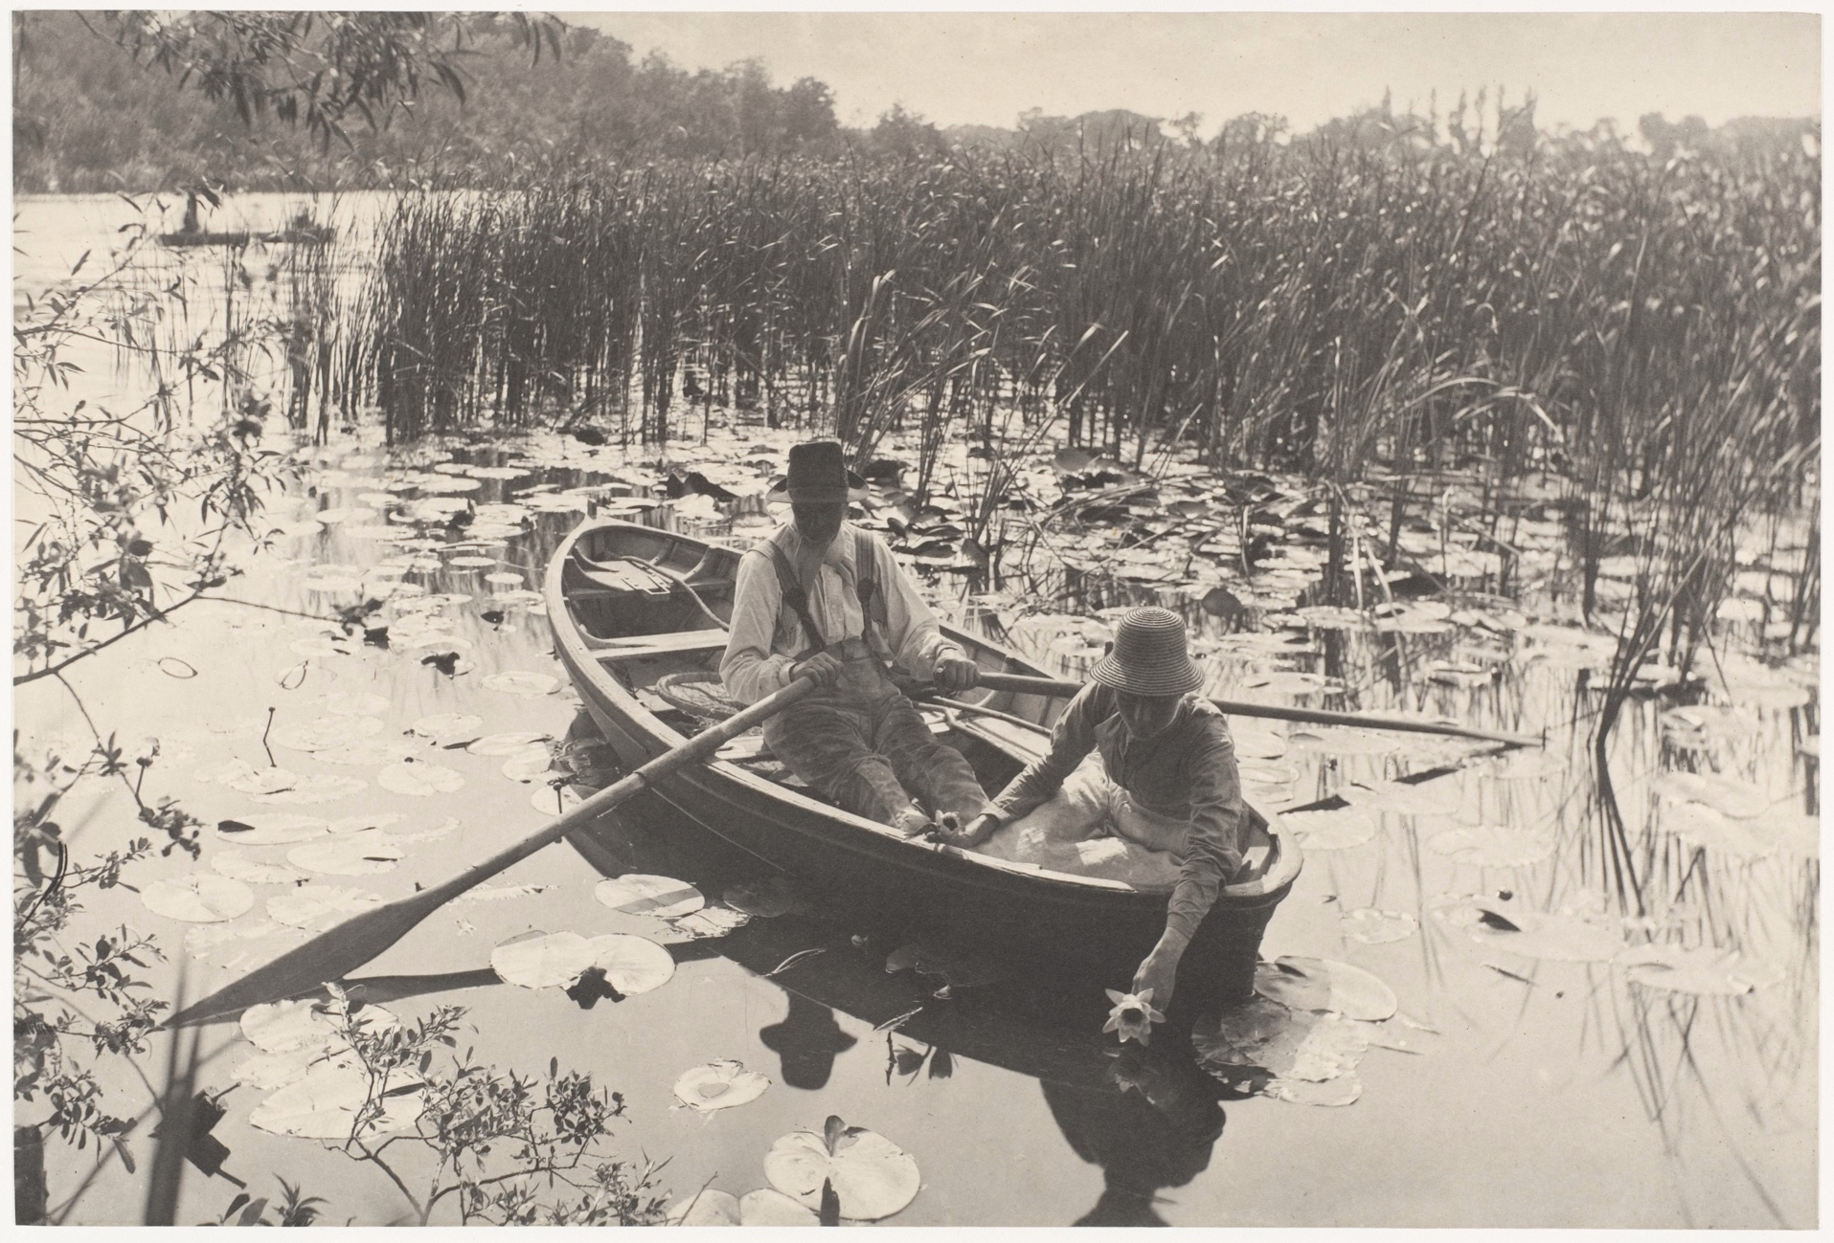
Peter Henry Emerson, Raccogliendo ninfee, 1885 circa, stampa al platino, 19,7 x 29,2 cm,
pubblicata in Life and Landscape on the Norfolk Broads, 1885-1886

Slide 18
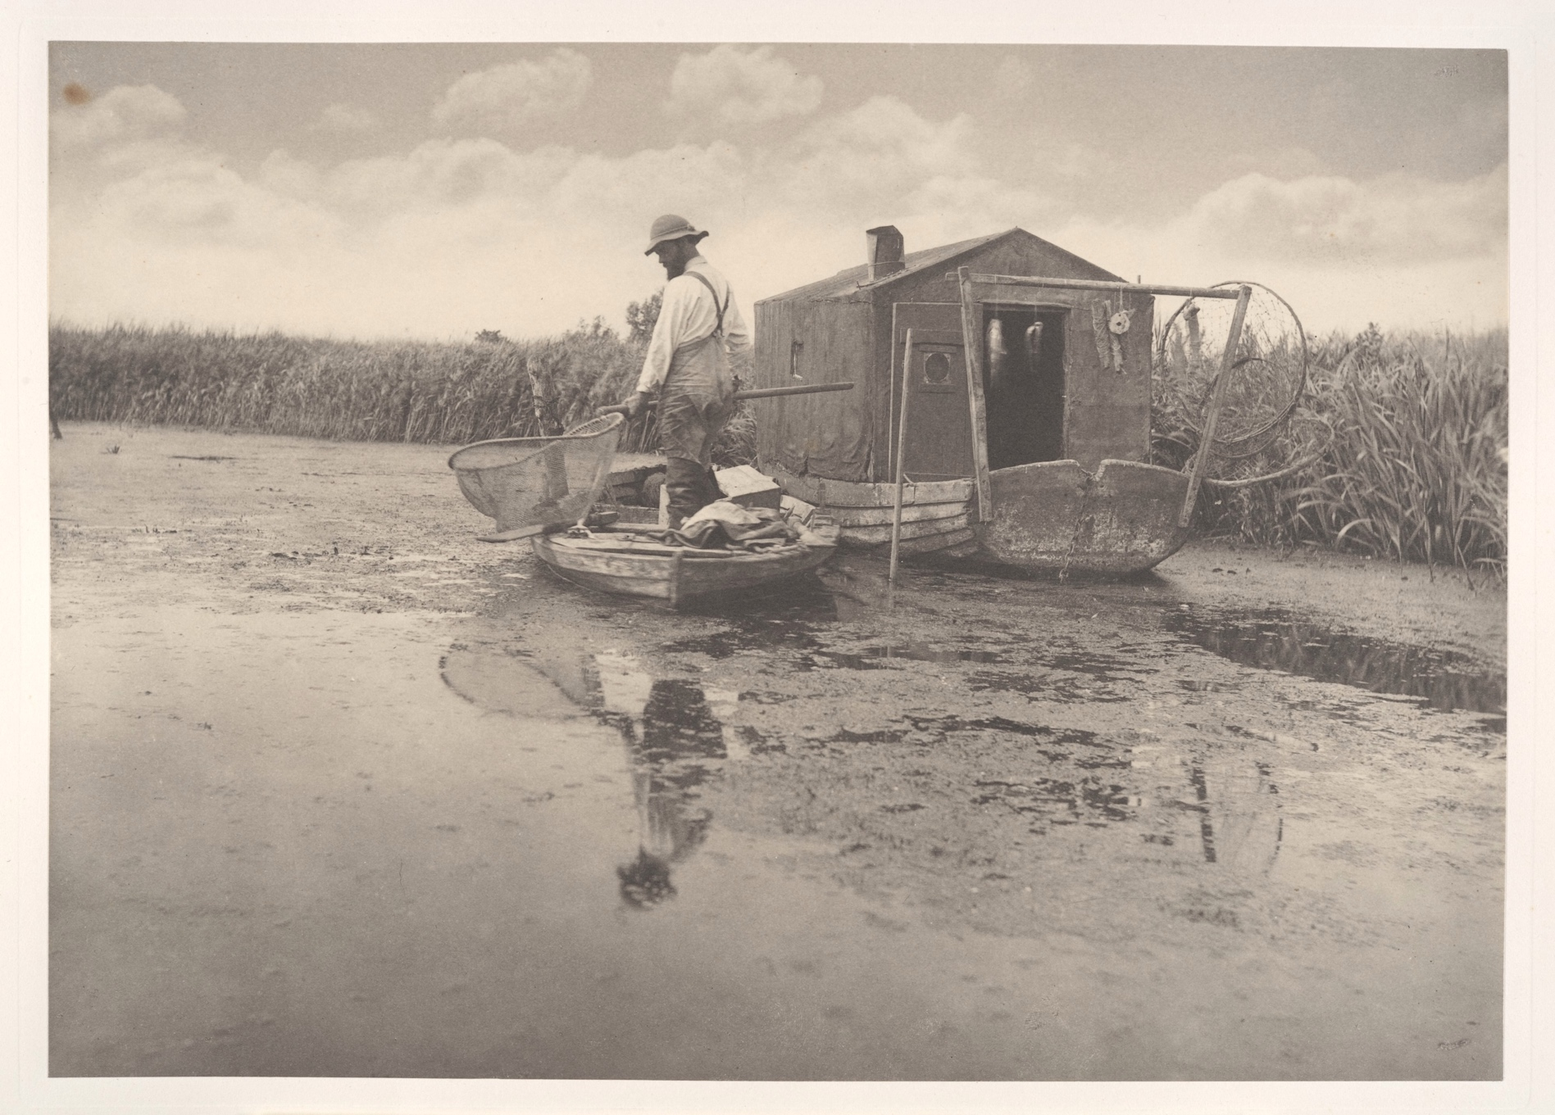
Peter Henry Emerson, La casa del pescatore di anguille, 1885 circa, stampa al platino,
20,5 x 28,9 cm, pubblicata in Life and Landscape on the Norfolk Broads, 1885-1886

Slide 19
Il pittorialismo nel XX secolo
1900, Londra e Parigi: mostra dedicata a “La nuova scuola di fotografia americana”.
1902: New York, “Photo-Secession”.
1902, mostra “American Pictorial Photography” (162 foto di 32 fotografi), organizzata da Alfred Stieglitz.
1903: esce il primo numero di “Camera Work”, rivista ufficiale del movimento, che nasce dalle ceneri di “Camera Notes”, organo ufficiale dei fotoamatori (1897) diretto da Stieglitz.
1908: nelle sale della galleria “291” si tengono le personali di Matisse e Rodin.
1910: Buffalo, mostra “International Exhibition of Pictorial Photography”, organizzata da Stieglitz (600 foto di 65 artisti provenienti da 4 paesi).
1917: esce l’ultimo numero di “Camera Work”.

Slide 20
Alfred Stieglitz, Fotografia pittorica (1899)
Oggi i campi che si aprono alla fotografia pittorica sono praticamente illimitati […e] il fotografo di oggi può muoversi praticamente in qualunque campo si muova il pittore. Ma è proprio così: ritratti, scene di genere, paesaggi, marine, questi e mille altri soggetti occupano la nostra attenzione. Ogni momento della luce e dell’atmosfera è studiato da un punto di vista artistico, e come risultato abbiamo meravigliose immagini notturne, riprese davvero in quel momento, temporali, momenti prima del temporale, tramonti straordinari, tutti già familiari ai lettori di riviste. E non basta che queste immagini siano vere nella resa dei valori tonali del luogo e dell’ora rappresentati, lo sono anche nella correttezza della composizione. Per crearle l’autore deve avere tanta familiarità con le regole della composizione quanta ne ha il pittore paesaggista o ritrattista – cosa che non sempre viene capita. Scene urbane, semplici in se stesse, vengono presentate in modo da avere un valore assoluto grazie alla concezione poetica che caratterizza la rappresentazione.

Slide 21
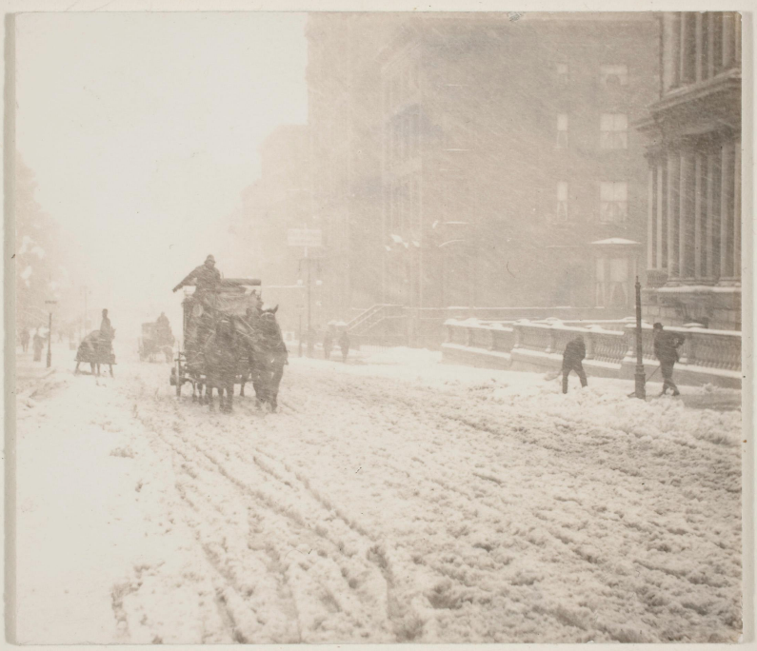
Alfred Stieglitz, Inverno nella 5th Avenue, 1893, stampa alla gelatina ai sali d'argento

Slide 22
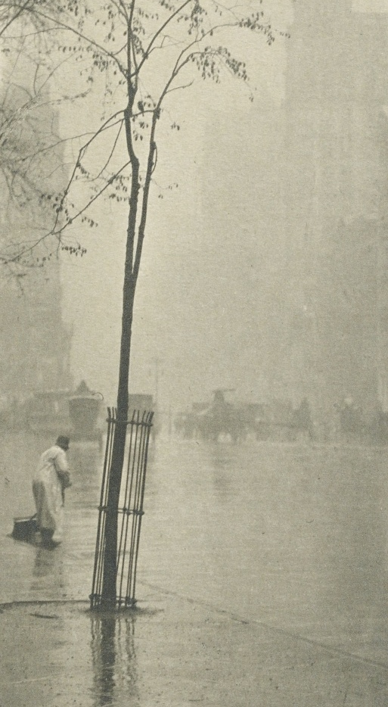
Alfred Stieglitz, Acquazzoni primaverili, New York, 1901, fotoincisione stampata su carta giapponese

Slide 23
Alfred Stieglitz, Il Flatiron (The Flatiron), 1903,
stampa alla gelatina ai sali d’argento
(ristampa anni Venti), 12 x 8.4 cm

Slide 24
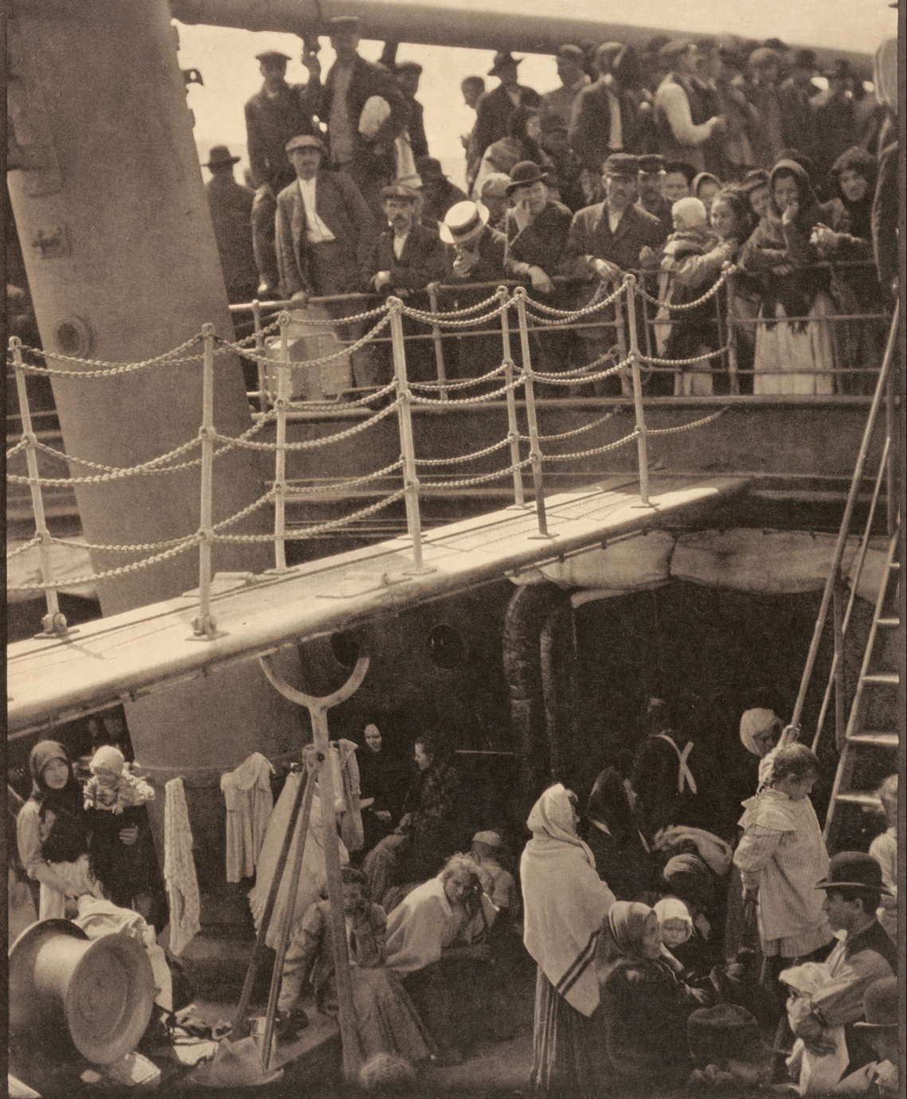
Alfred Stieglitz, Il ponte di terza classe (The Steerage), 1907, pubblicata in "Camera Work", n. 36, ottobre 1911, fotoincisione, 19,6 x 15,7 cm

Slide 25
Alfred Stieglitz, La terza classe (1907)
Un cappello di paglia rotondo, il ponte bianco, le ringhiere fatte di catene, le bretelle bianche incrociate sulla schiena dell’uomo sotto alla scala, i macchinari in ferro, un albero che svettava verso il cielo a completamento del triangolo. Rimasi per un attimo fermo e incantato. Le forme mi sembravano tutte collegate tra loro, era un’immagine di forme e un’altra visione che mi aveva conquistato la enfatizzava: la vista di gente semplice, la sensazione della nave, dell’oceano, del cielo.

Slide 26
Edward J. Steichen, Voi manipolatori (in “Camera Work”), 1903
Una fotografia manipolata può anche non essere una fotografia. L’intervento personale tra l’azione della luce e la stampa stessa può essere un difetto rispetto alla purezza della fotografia. Ma che questo intervento consista semplicemente nel correggere, ombreggiare e sfumare una stampa, o nello spuntinare, dipingere o graffiare il negativo, o nell’usare glicerina o pennelli sulla stampa, la manipolazione ormai esiste, e i risultati dipendono dal fotografo, dalla sua personalità, dalla sua abilità tecnica e dalla sua disposizione d’animo. Ma la manipolazione esiste già molto prima che questo livello di intervento cosciente prenda avvio. Fin dall’inizio, quando l’operatore controlla e regola il tempo di esposizione, quando in camera oscura lo sviluppo viene deciso in relazione ai dettagli, alla piattezza, al contrasto, già si fa ricorso alla manipolazione. In verità, ogni fotografia è manipolazione dall’inizio alla fine, essendo praticamente impossibile una fotografia che sia puramente impersonale e non manipolata. Detto questo, è tutto un discorso di livello di qualità e di abilità. Un giorno potrebbe essere inventata una macchina che basta caricare e mandare in giro per strade, colline, prati e campi, ruscelli mormoranti e ombrose foreste – in breve, una macchina che sappia scegliere il soggetto con giudizio e grazie a un abile insieme di molle e viti, sappia comporre il motivo, esporre la lastra, sviluppare, stampare e anche montare e incorniciare il risultato, in modo che a noi non rimanga altro da fare che inviarlo alla mostra della Royal Photographic Society e poi andare, grati, a ricevere la Royal Medal. Allora, voi uomini saggi, voi, farfuglianti schiacciatori di bottoni! Siate felici nell’offrire incenso e sacrificio sull’unico altare originale della vera fotografia. E che i manipolatori precipitino nello sgomento del nero inchiostrato delle loro stampe.

Slide 27
Edward Steichen, Autoritratto con pennello e tavolozza, 1902, stampa alla gomma bicromata, 20,5 x 16 cm

Slide 28
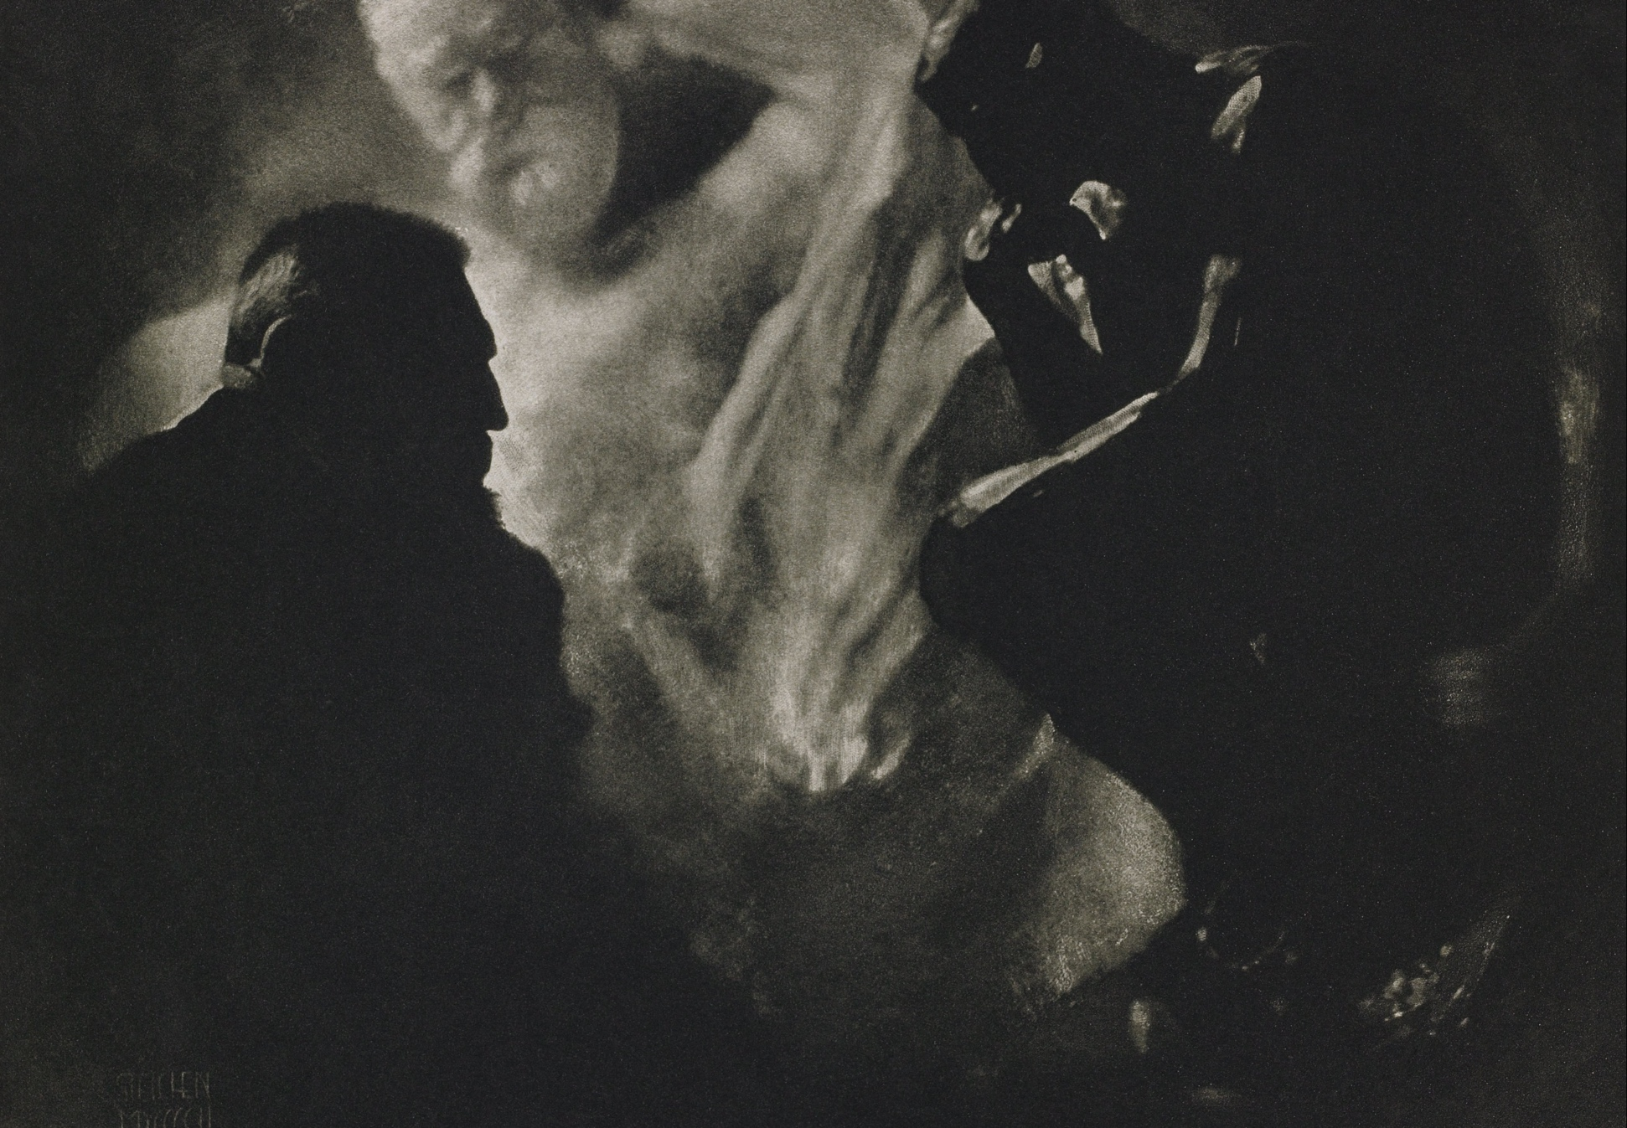
Edward Steichen, Rodin, Il pensatore, 1903

Slide 29
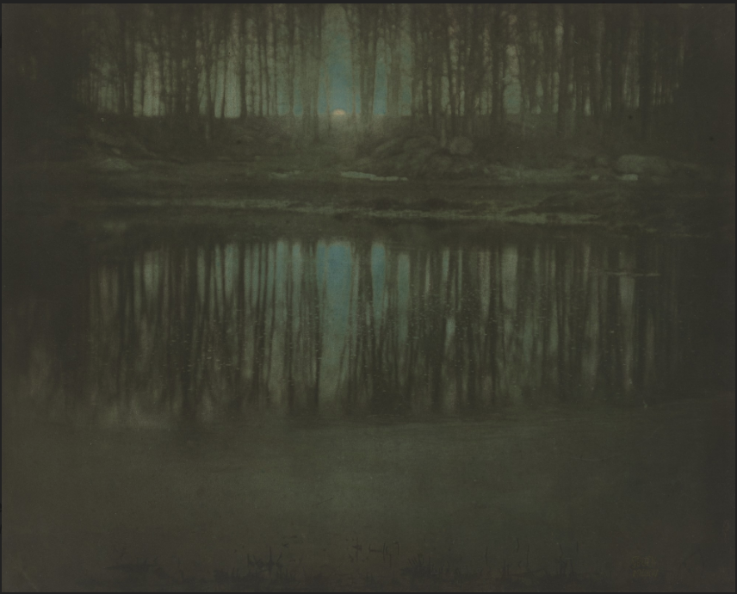
Edward Steichen, Lo stagno - Sorge la luna, 1904,
stampa al platino e ferroprussiato, 40 x 48 cm

Slide 30
Edward Steichen
Sarà il futuro direttore del Dipartimento di fotografia del MoMA, artefice della mostra La famiglia dell’uomo (1955).
Lo stagno. Sorge la luna (1904): dallo stesso negativo vengono ricavate immagini con tecniche diverse; ognuna delle tre stampe è differente dalle altre, come i dipinti di una medesima serie.
Scena notturna stampata al platino con blu di Prussia e pigmento bianco a base di calcio applicati manualmente per suggerire la luce crepuscolare azzurro-verde e il bagliore lunare (eco del pittore Whistler).
L’effetto di sfocatura è ottenuto cospargendo l’obiettivo con velo di petrolio o altra sostanza o tramite movimento del treppiedi.

Slide 31
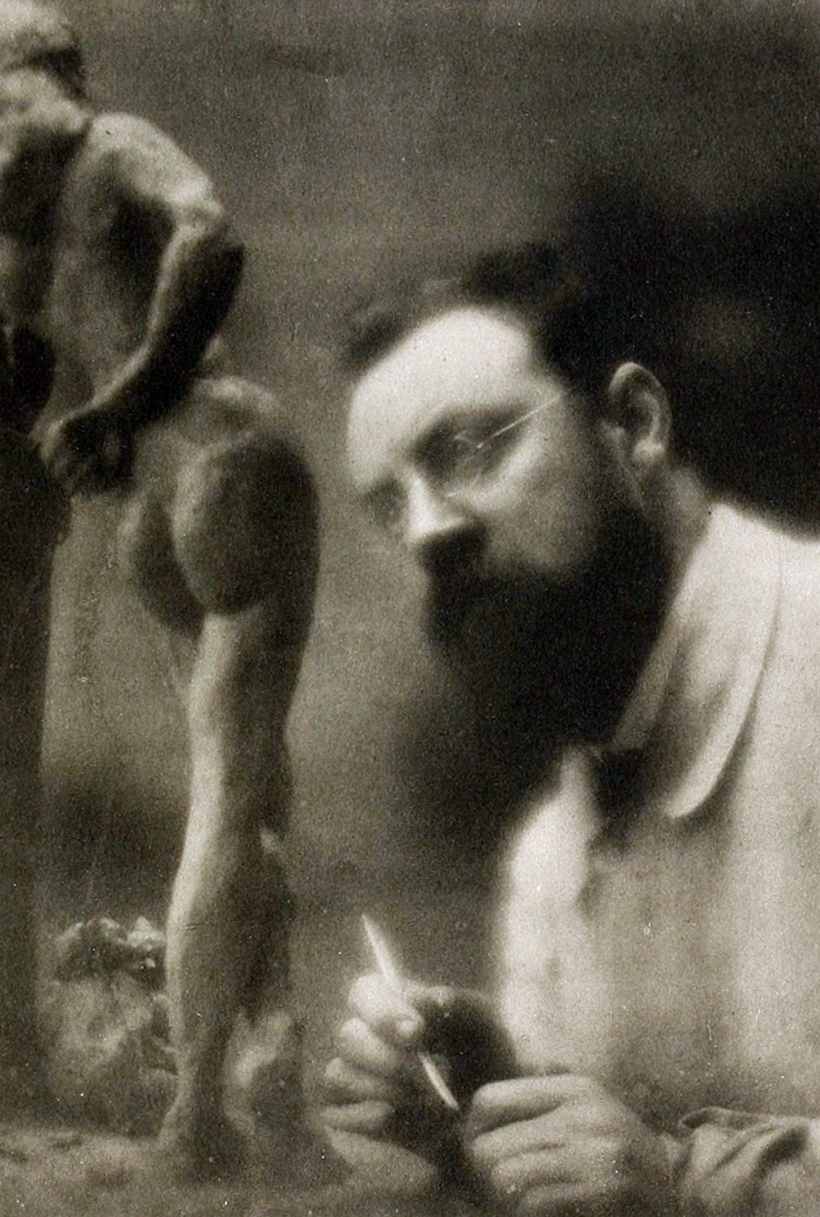
Edward Steichen, Henri Matisse e "La Serpentina", 1909 circa, stampa al platino

Slide 32
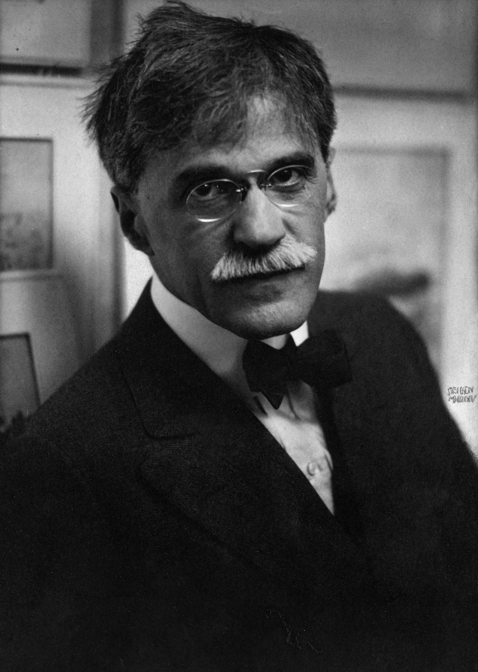
Edward Steichen, Alfred Stieglitz alla "291", 1915, stampa al platino alla gomma bicromata, 28,8 x 24,2 cm

Slide 33
Robert Demachy, sul processo di stampa alla gomma bicromata (1904)
Si tratta di una stampa a contatto. L’immagine si forma su un foglio di carta su quale viene stesa una miscela di gomma arabica e di materiale fotosensibile. Il foglio viene esposto, a contatto col negativo, alla luce di una lampada a vapori di mercurio. Le parti maggiormente illuminate si induriscono, mentre le altre rimangono solubili in acqua. Ogni immagine è un’opera unica.

Slide 34
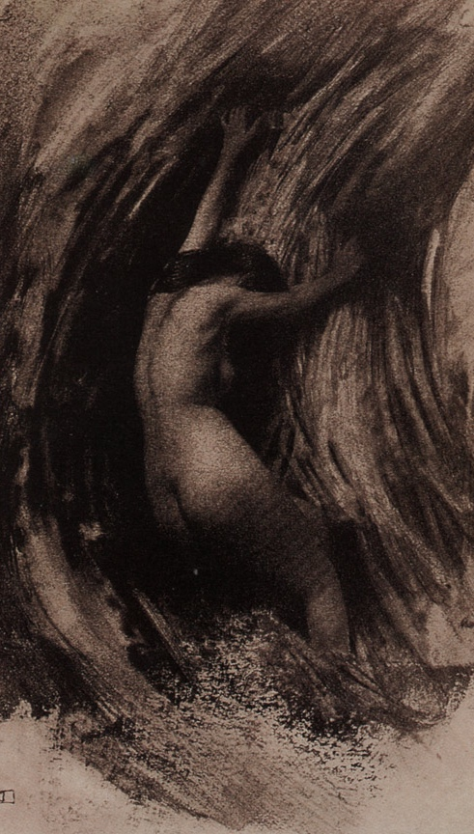
Robert Demachy, Lotta, 1904, pubblicata in "Camera Work", stampa alla gomma bicromata, 19,5 x 12,5 cm

Slide 35
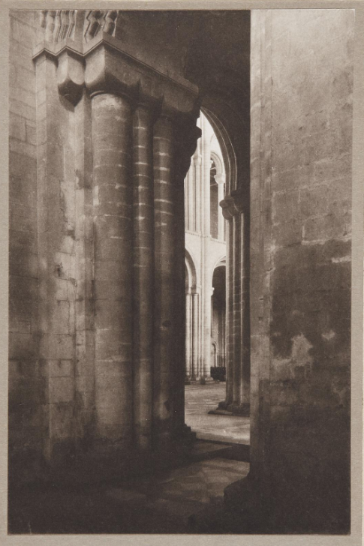
Frederick Evans, Cattedrale d’Ely, Ricordi di Normandia, 1903, pubblicata in "Camera Work", 4, 1903, fotoincisione, 19,9 x 13 cm

Slide 36
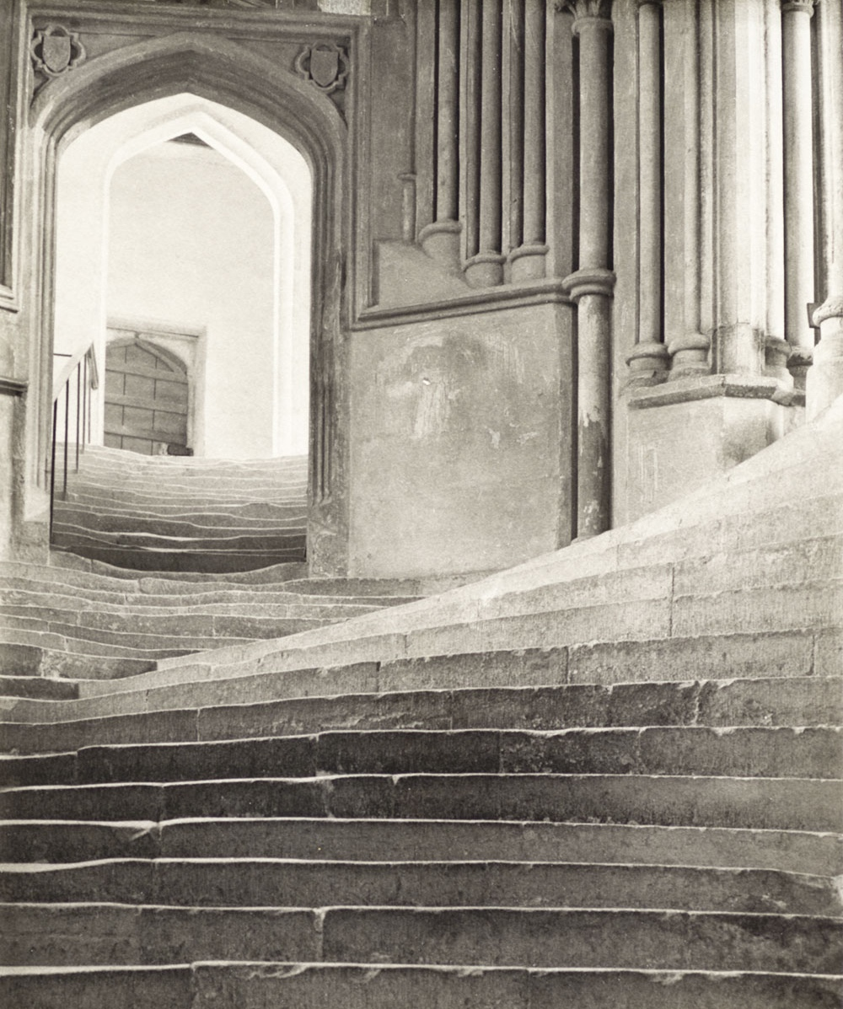
Frederick Evans, Il mare di gradini (Cattedrale di Wells), 1903, stampa al platino

Slide 37
Clarence H. White, Gocce di pioggia, 1903, stampa al platino,
pubblicata in fotoincisione su "Camera Work", luglio 1908, 19,3 x 15,5 cm

Slide 38
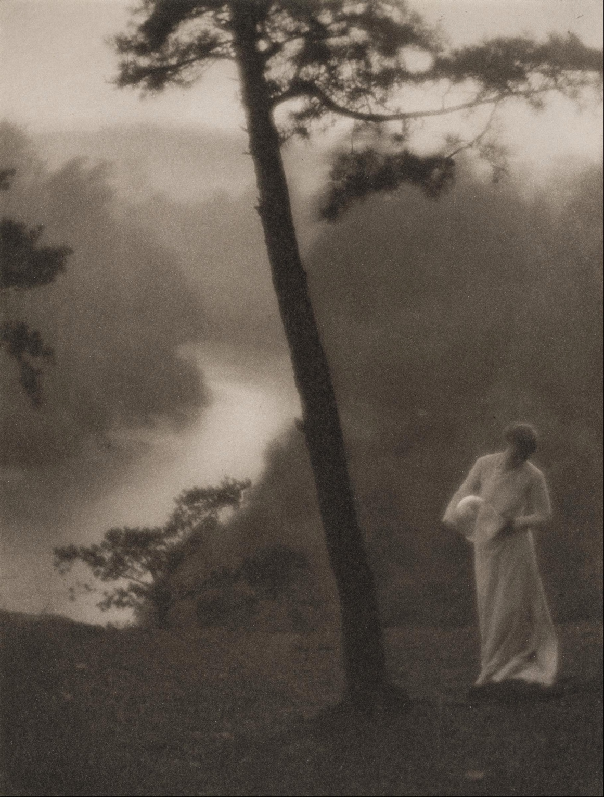
Clarence H. White, Morning, 1908,
fotoincisione, 20,3x 15,6 cm

Slide 39
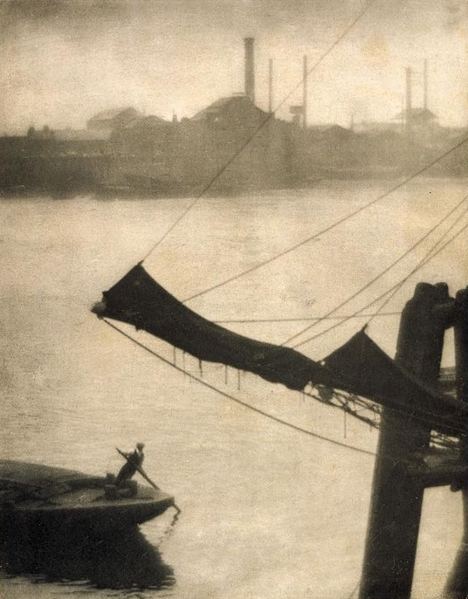
Alvin Langdon Coburn, Wapping, Londra, 1904, stampa al platino, 128,5 x 22 cm

Slide 40
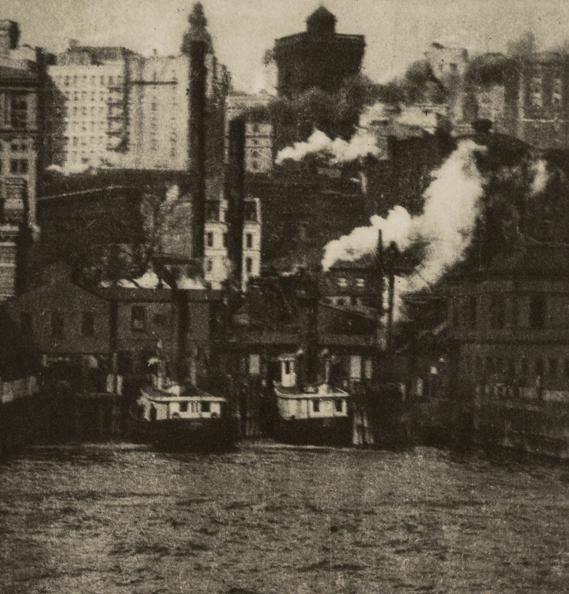
Alvin Langdon Coburn, New York Ferry, 1905 circa, fotoincisione 15,9 x 15,5 cm

Slide 41
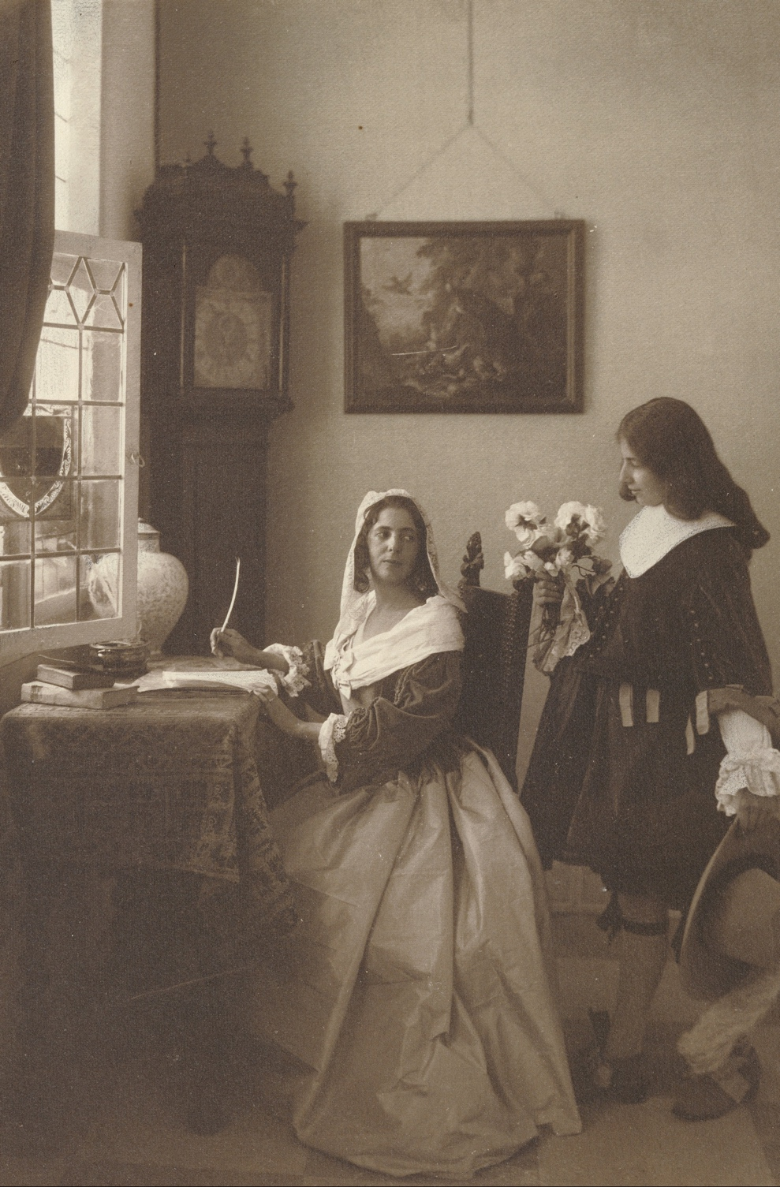
Guido Rey, La lettera, 1908, stampa al platino, pubblicata in fotoincisione su "Camera Work", n. 24, ottobre 1908

Slide 42
Luigi Ghirri, Lezioni di fotografia (1989-1990),pubblicate nel 2010 da Quodlibet
Il pittorialismo, che è un genere nato e diffuso soprattutto a cavallo del secolo scorso, tra il 1890 e gli anni Venta e Trenta, è stato da una parte un importante banco di prova per la fotografia e al tempo stesso una grande limitazione delle sue potenzialità di ricerca. Un gran numero di fotografi addirittura rifaceva i quadri del ‘400 e del ‘500. Abbiamo un esempio nella produzione di Guido Rey, fotografo italiano che rifaceva i quadri di Vermeer in bianco e nero virati in seppia. Sostanzialmente una fotografia pittorica, o pittorialista, rivela secondo me la paura del fotografo di andare fino in fondo alle possibilità e alle limitazioni tecniche del linguaggio fotografico. (Invito a) comprendere le relazioni che consciamente o inconsciamente si attivano on le altre arti, con altri tipi di linguaggio. Non si tratta di scimmiottare un linguaggio, ma di instaurare un meccanismo di relazione, proprio perché ormai (...) le immagini, le fotografie, le canzoni, la letteratura, il cinema, sono diventate costellazioni di significato.

